Slide 1
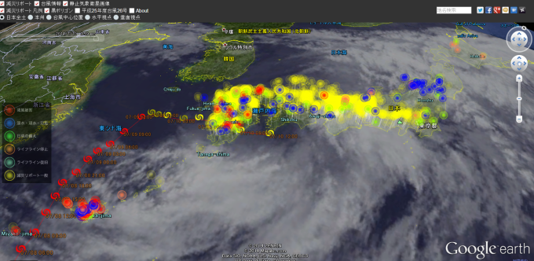
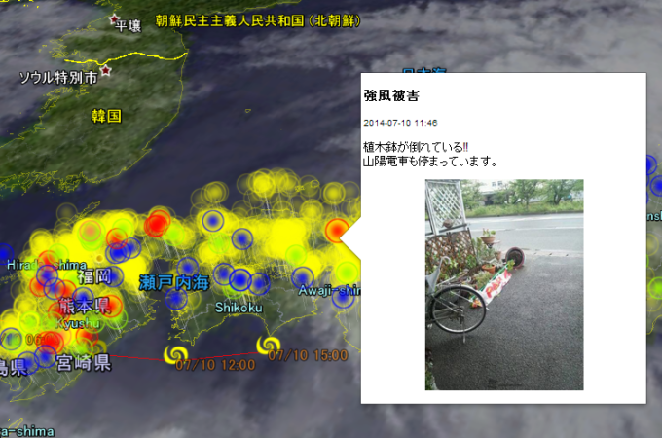
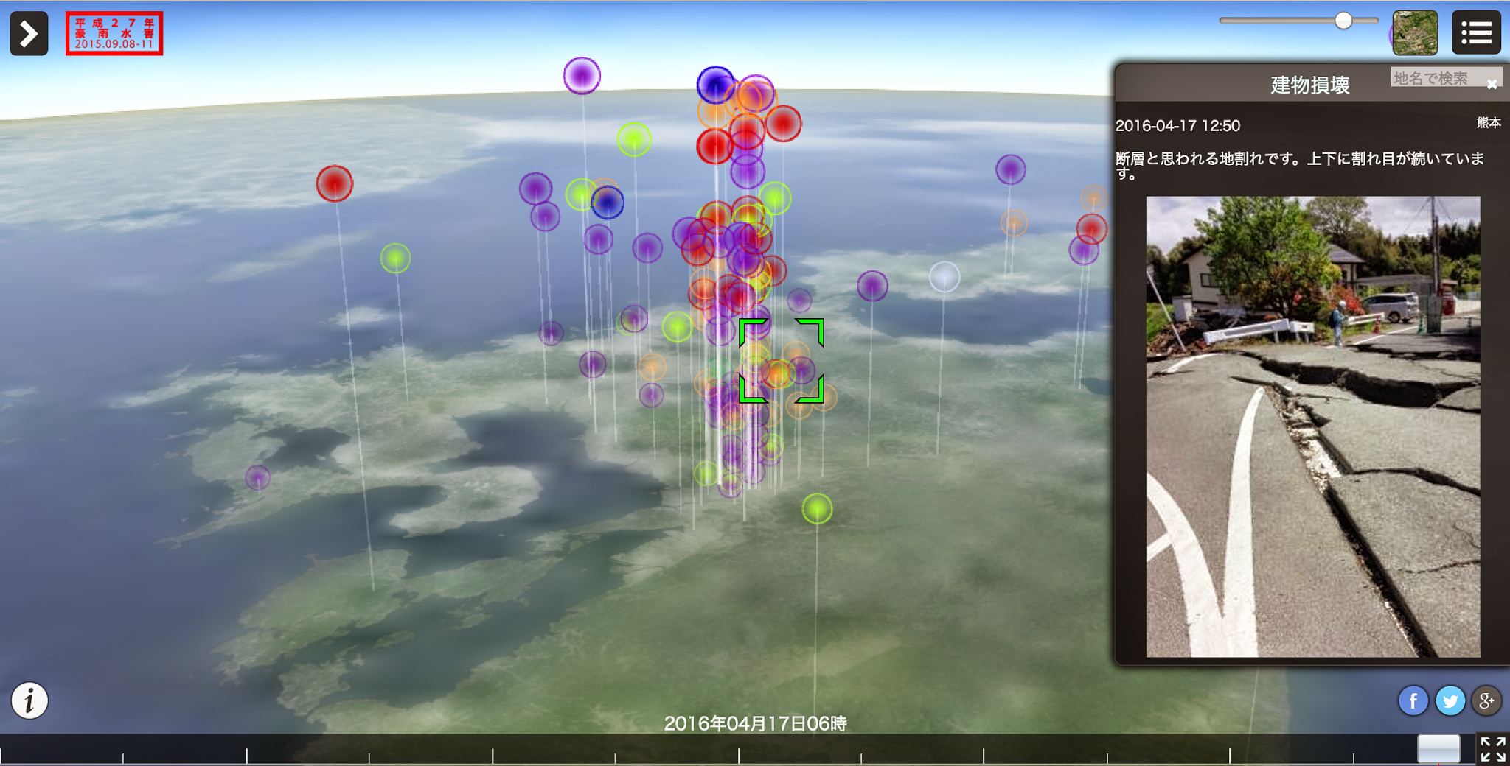
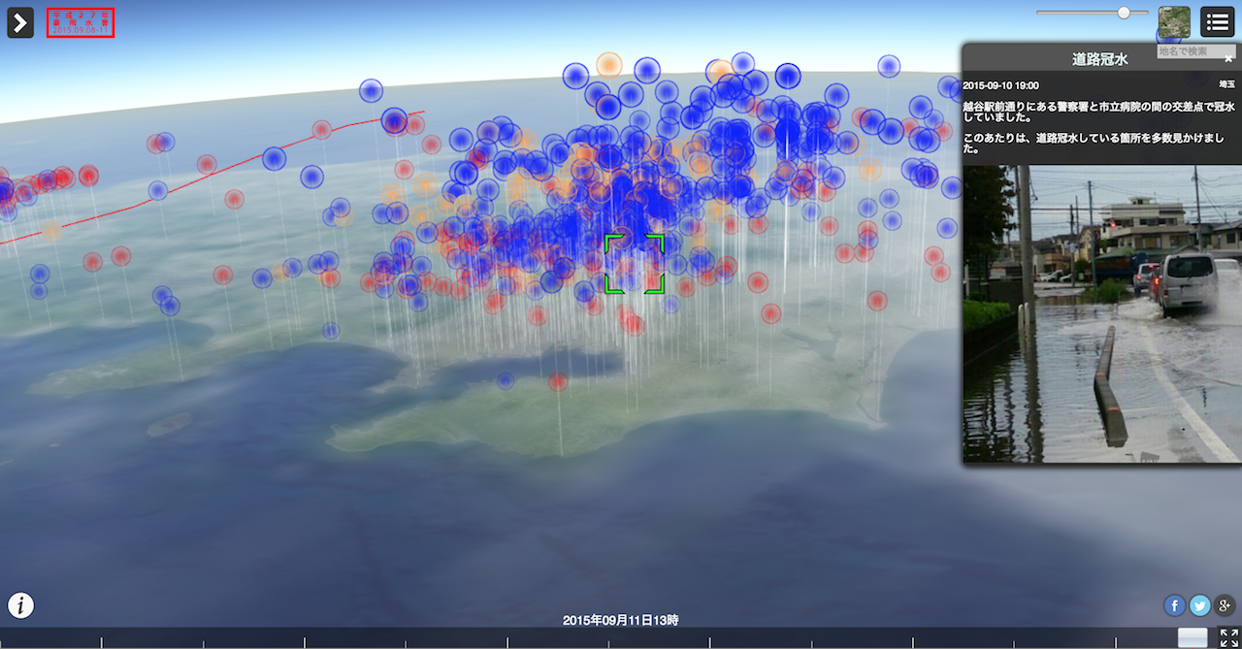
災害の状況をリアルタイムに！
台風リアルタイム・ウォッチャー
防犯
医療
教育等
防災
減災
少子
高齢
産業
創出
By 首都大学東京大学院渡邉英徳准教授
気象庁が提供するトップダウンの気象情報と、多数の人々がボトムアップで発信する災害発生報告を地図リソースに
マッシュアップし、災害の状況をリアルタイムに伝えるウェブサービスです。 (2014年7月サービス開始)
マップ上の災害種別に応じて色分けされたアイコンが表示
台風リアルタイム・ウォッチャー誕生の キッカケ
人間センサーが捉えたデータを、適切なシステムにデザインすることで、減災に結び付ける
周辺で起こったことをすぐ発信するリテラシーを育てていきたい
台風の例
平成28年度熊本地震の例
台風リアルタイム・ウォッチャーでこう 変わった！
豪雨の例
台風や豪雨、噴火、地震などの災害の現況を把握するとともに、現場のつぶやきから被害を即自的にキャッチし確認できるようになり、被害等のビジュアルをマッピング化することで、災害情報の新しい伝え方を提案
丸印をクリックすると選択した地域の被害状況や
減災レポートが閲覧できる

Slide 2
災害の状況をリアルタイムに！
台風リアルタイム・ウォッチャー
防災
減災
少子
高齢
産業
創出
防犯
医療
教育等
By 首都大学東京大学院渡邉英徳准教授
可視化によって社会全体の「減災」に
使用データ
気象庁「気象情報」、国立情報学研究所「デジタル台風」
ウェザーニューズ「減災リポート」
GDACS（Global Disaster Alert and Coordination System）災害予報
ソーシャルメディアの災害情報と、気象庁の台風情報
をバーチャル地球儀「Google Earth」にマッシュアップし
たものとして作成し、2015年よりオープンソース・ソフト
ウェアの「Cesium」、地理院タイルやOpen Street Mapな
ど、オープンな地図リソースの活用に移行。
5分毎の更新によって台風・災害の現況を把握するとと
もに、被害を現場からのつぶやきを即時的にキャッチ。
ウェザーニューズ「減災リポート」のデータを、災害種
別に応じて色分けされたアイコンで示し、風台風・雨台
風など災害の全体像・傾向を可視化。
また、データの時間情報を高さ方向に展開することによって、過去3日間の状況の推移を表現。
平成26年の台風第8号が接近中であった7月8日に公開したのち大きな反響があり、7月11日までに約30万件のアクセスがあったほか、さまざまなメディアで報道された。その後、台風や豪雨、噴火、地震などにおいても、災害の実態をつかむためのサービスとして、広く利用されている。
このプロジェクトは、これまでオープン化されていなかった「減災リポート」のデータを公開し、他のオープンデータとマッシュアップする初の試みでもある。今後もさまざまなデータを追加予定。
この可視化によって、災害の全体像と身に迫る危険を実感をともなって伝え、社会全体の「減災」につなぐことができる。
データ形式
JPRG（画像）、TXT（コメント）等
提供形態
Webアプリ、スマートフォンアプリ
受賞歴
Mashup Awards 10 Civic Tech部門賞
ジャーナリズム・イノベーション・アワード 最優秀賞
（制作者：渡邉英徳氏
首都大学東京システムデザイン研究科
インダストリアルアートHPより）
地域
全国
「人間センサー」で
速やかな災害状況を！
人間は、とてもすぐれた“センサー”でもある。 周囲の状況をすみやかに捕捉し、発信する能力を持っている。
台風リアルタイム・ウォッチャーは、こうしたボトムアップの、いわば「人間センサー」で、トップダウンの観測情報を補完しようとするものである。

